Slide 1
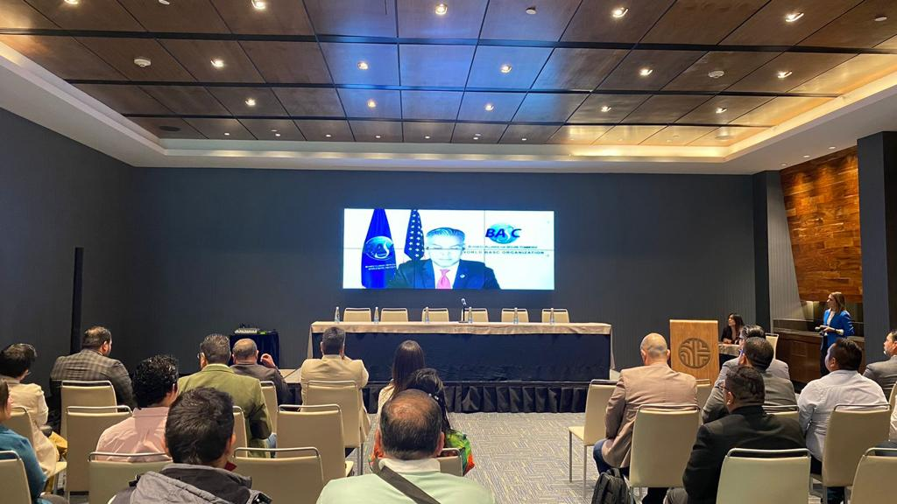
BOLETÍN TRIMESTRAL JULIO A SEPTIEMBRE 2023
EVENTOS JULIO A SEPTIEMBRE
JUNTA DE MEJORES PRÁCTICAS PRESENCIAL
Se llevó acabo nuestra primer Junta de Mejores Prácticas presencial del año; en donde nuestros asociados fueron recibidos con un mensaje de bienvenida por parte de nuestro Presidente del Consejo del Capítulo BASC México Juan Ahumada y del Presidente Internacional de la WBO Erik Moncayo. Se compartieron mejores prácticas, bajo el foro de seguridad en la Implementación de Sistemas de Gestión.
Tuvimos la asistencia de miembros de OSAC e INDEX OCCIDENTE.
Agradecemos a Seguridad en América por su donación de la revista para los asistentes.
JULIO
Martes 4
AGOSTO
Martes 8
Lunes 14
Juves 31
SEPTIEMBRE
Martes 12
Viernes 29
IMPLEMENTACIÓN DE ESTÁNDARES BASC:
Capacitaciones:
Herramientas para desarrollar el analisis de contexto y partes
interesadas
Mapa y caracterización de procesos
Clasificación y redacción de hallazgos
Codigo de etica
Responsabilidad social
Gobierno corporativo
GESTIÓN DE RIESGOS / FORMACIÓN DE AUDITORES INTERNOS ETAPA 1 y 2
Etapa teórica Virtual Tarde: del 24 al 28 de JULIO
Etapa práctica Virtual Tarde: del 21 al 25 de AGOSTO
GESTIÓN DE RIESGOS / FORMACIÓN DE AUDITORES INTERNOS ETAPA 1 y 2
Etapa teórica: del 21 al 25 de AGOSTO GDL
Etapa práctica : del 25 al 29 de SEPTIEMBRE GDL
ACTUALIZACIÓN DE AUDITORES INTERNOS
Martes 5 JULIO VIRTUAL
CAJAS TRAILER
Viernes 21 de Julio GDL
JUNTA DE MEJORES PRÁCTICAS INTERNACIONAL
Jueves 17 de Agosto VIRTUAL
ALGUNA DE NUESTRAS EMPRESAS AFILIADAS
PRÓXIMAS CAPACITACIONES
Sede Querétaro
Sede Gdl
GESTIÓN DE RIESGOS / FORMACIÓN DE AUDITORES INTERNOS ETAPA 1 y 2
Etapa teórica: del 10 al 12 de OCTUBRE CDMX
Etapa práctica: del 13 al 15 de NOVIEMBRE CDMX
20vo. ANIVERSARIO BASC
Jueves 5 de Octubre en Tequila Sauza
Sede Gdl
ALGUNA DE NUESTRAS EMPRESAS CERTIFICADA
A principio de cada mes el área de capacitaciones estará enviando información de las capacitaciones y cursos que se impartirán durante los siguientes meses.
AQUÍ
Consulta nuestro PLAN DE CAPACITACIONES 2023
Sede Gdl
Sede Gdl

